Slide 1
Brand Strategy

Slide 2
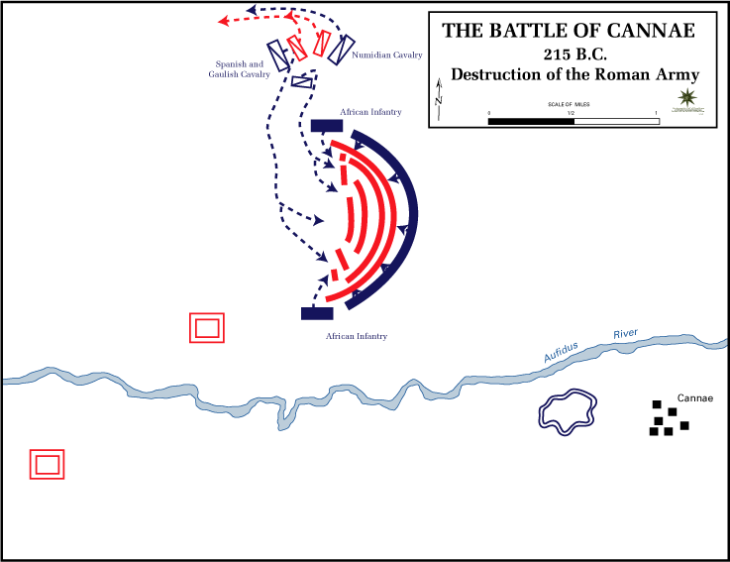
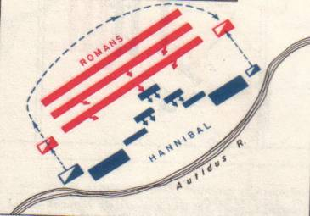
Apa Itu Strategi?
Sejarawan Theodore Dodge menamakan Hannibal sebagai “Father of Strategy”
Dalam perang Cannae, pasukan Hannibal yang hanya terdiri dari 55.000 orang, membantai pasukan Romawi yang terdiri dari 85.000 orang

Slide 3
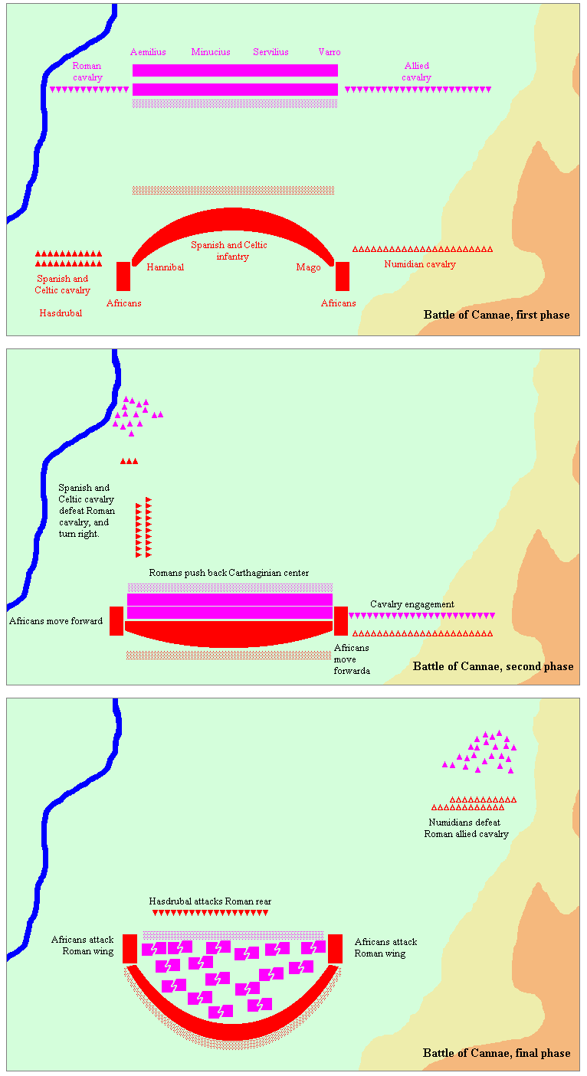
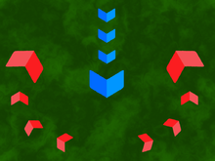
Cara Hannibal Memenangkan Perang Cannae (Inilah Asal Mula Strategi)

Slide 4
Strategi Itu Harus…
Didahului dengan tujuan/objektif
Didahului analisa/diagnosa
Fokus atas apa yang ingin dilakukan dan ingin dicapai
Memanfaatkan & memunculkan kekuatan
Jelas (bukan hanya bahasa mengambang)
Bersifat memandu
Didukung oleh kegiatan-kegiatan terpadu di tingkat pelaksanaan

Slide 5
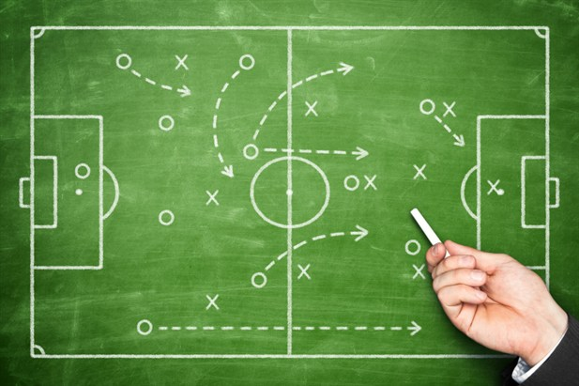
Apa Itu Taktik?
Rangkaian aktivitas komunikasi yang digunakan secara TERPADU dan DIPANDU oleh strategi untuk mencapai tujuan yang sudah ditetapkan

Slide 6
Apa Itu Brand Strategy?
Manajemen suatu merek di mana terdapat sebagai kegiatan yang mengatur semua elemen yang bertujuan untuk membentuk suatu brand (Schultz & Barnes; 1999)
The brand strategy defines what the brand is supposed to achieve in terms of consumer attitudes and behavior (Gelder; 2005)

Slide 7
Apa Itu Brand Strategy?
Analysis
Proses analisis yang dilakukan berdasarkan data, baik data kuantitatif atau data kualitatif
Sebuah panduan untuk menggambarkan keseluruhan strategi brand, solusi untuk masalah yang sudah dinyatakan dalam analisis/hipotesa
Guiding Policy
Coherent Actions
Kegiatan komunikasi / marketing yang sesuai dengan “Guiding Policy” atau strategi brand yang ditentukan

Slide 8
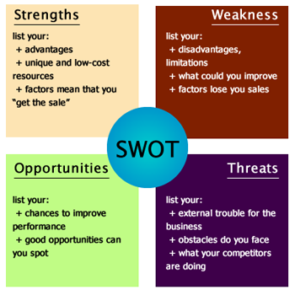
Analisa SWOT

Slide 9
Brand Activation
Aktivasi merek didefinisikan sebagai suatu bentuk kegiatan promosi merek dengan berinteraksi lebih dekat ke penggunanya melalui berbagai kegiatan pengalaman akan suatu merek yang menarik perhatian merek
Brand activation dapat dilakukan dengan berbagai kegiatan, baik online dan offline. Secara online dilakukan melalui aktivasi komunitas lewat media digital, sedangkan secara offline melalui aktivasi merek.

Slide 10
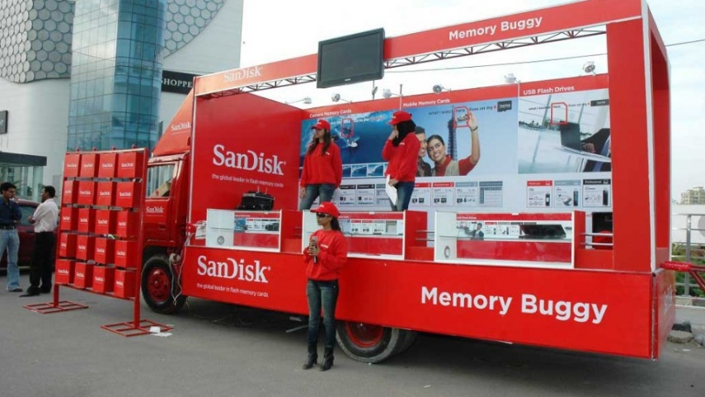
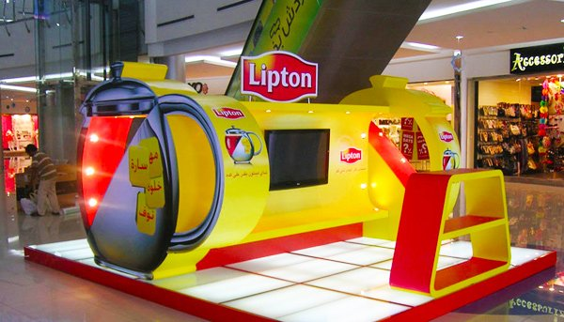
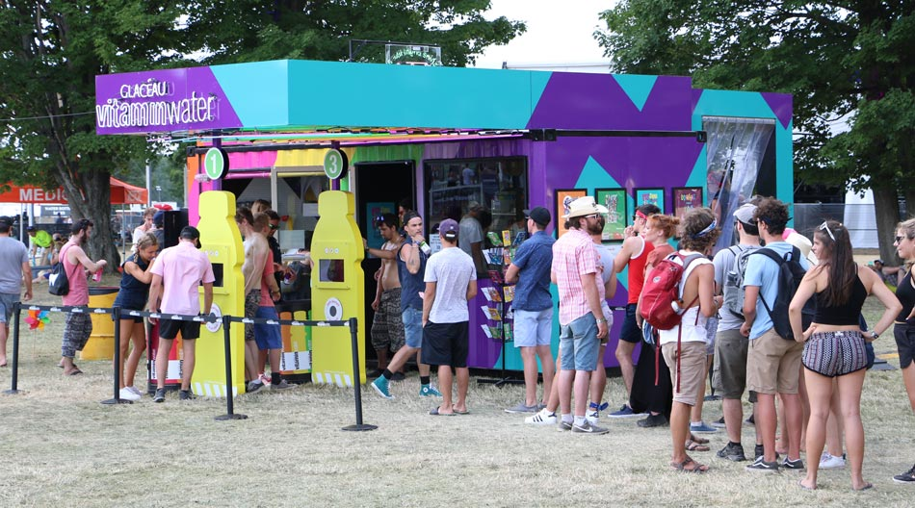
Macam-Macam Brand Activation
Advertising
Event
Quiz
Digital Campaign

Slide 12
